Slide 1
Value Function
2026년 09월 09일
Sunghyun Lee
Department of Computer Engineering

Slide 2
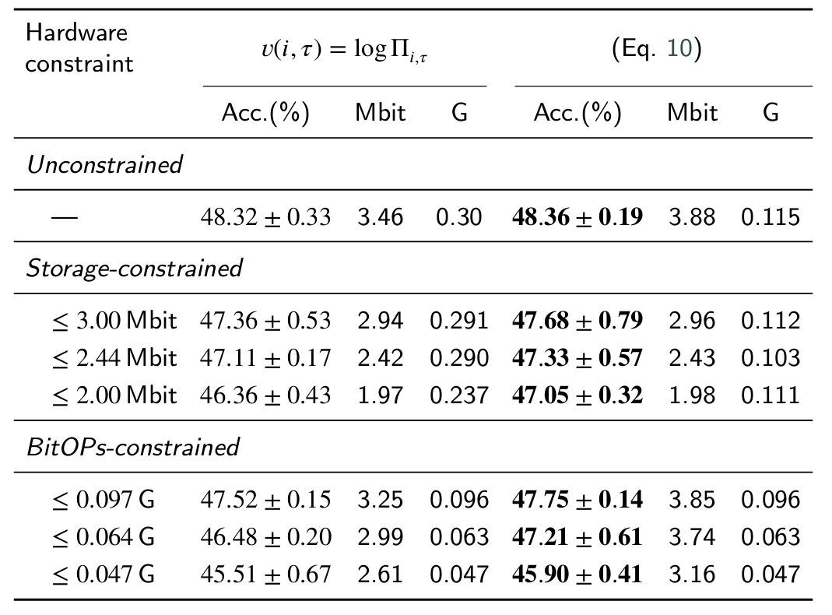
Ablation on value function

